Slide 1


ГЛАВНОЕ УПРАВЛЕНИЕ МЧС РОССИИ
ПО КОСТРОМСКОЙ ОБЛАСТИ
ДОКЛАД
НАЧАЛЬНИКА ГЛАВНОГО УПРАВЛЕНИЯ
МЧС РОССИИ ПО КОСТРОМСКОЙ ОБЛАСТИ
ПОЛКОВНИКА ВНУТРЕННЕЙ СЛУЖБЫ
КОРНЕЕВА ДМИТРИЯ СЕРГЕЕВИЧА
г. Кострома
27 сентября 2021 года

Slide 2
«Об итогах (предварительных итогах) прохождения пожароопасного сезона 2021 года в Костромской области»

Slide 3
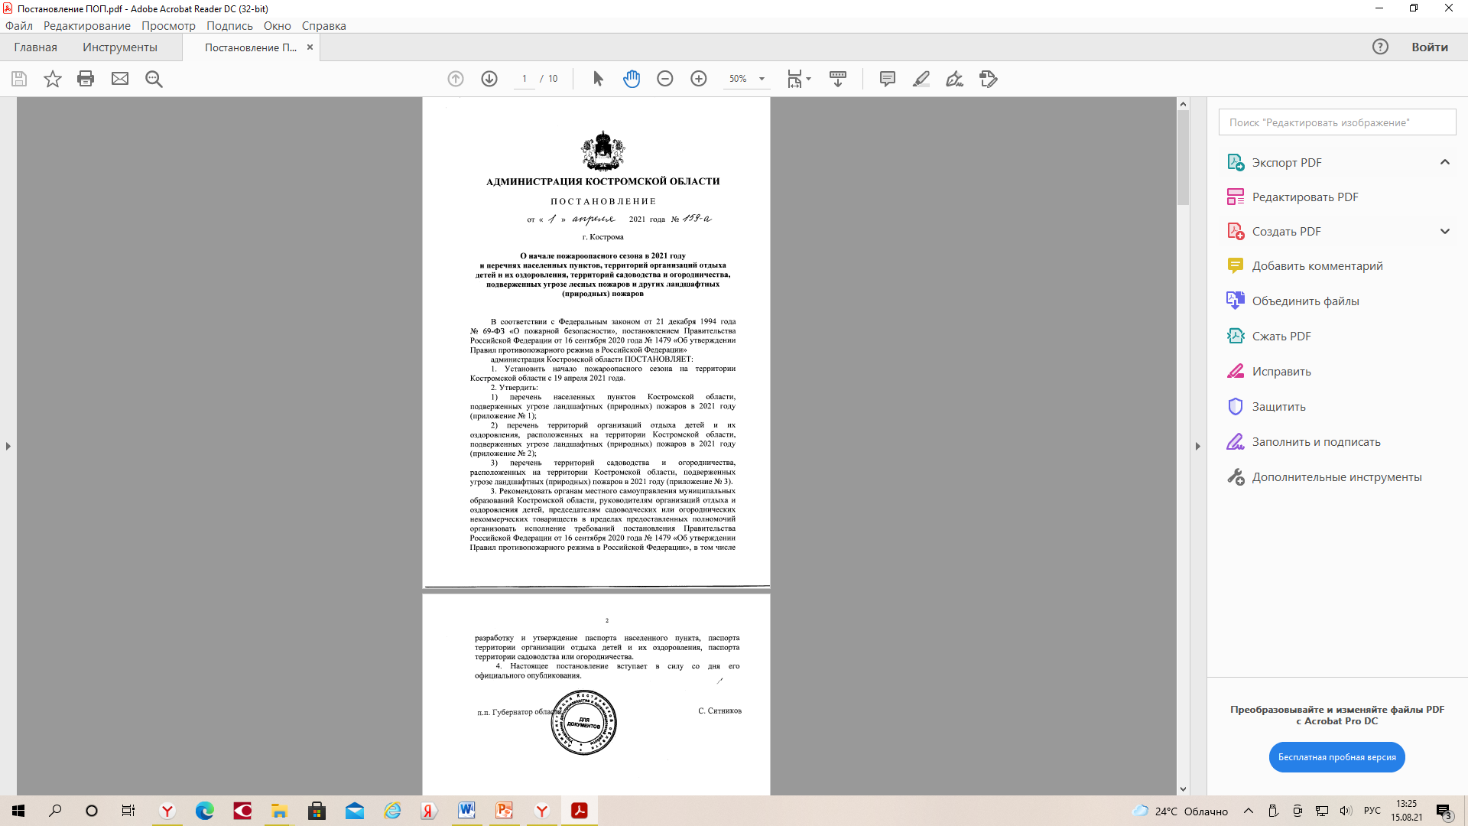
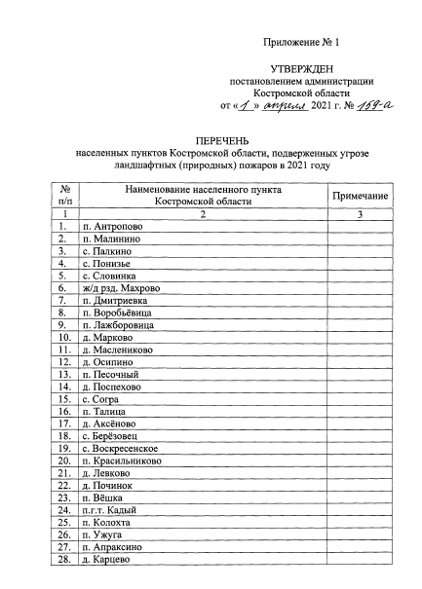
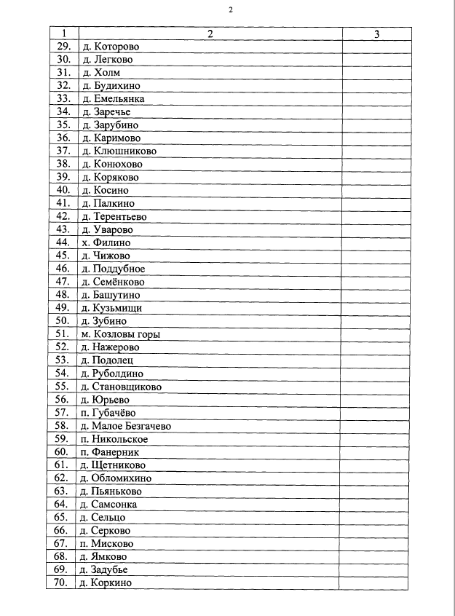


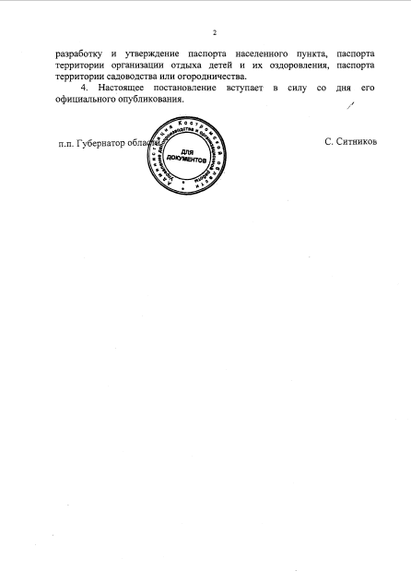
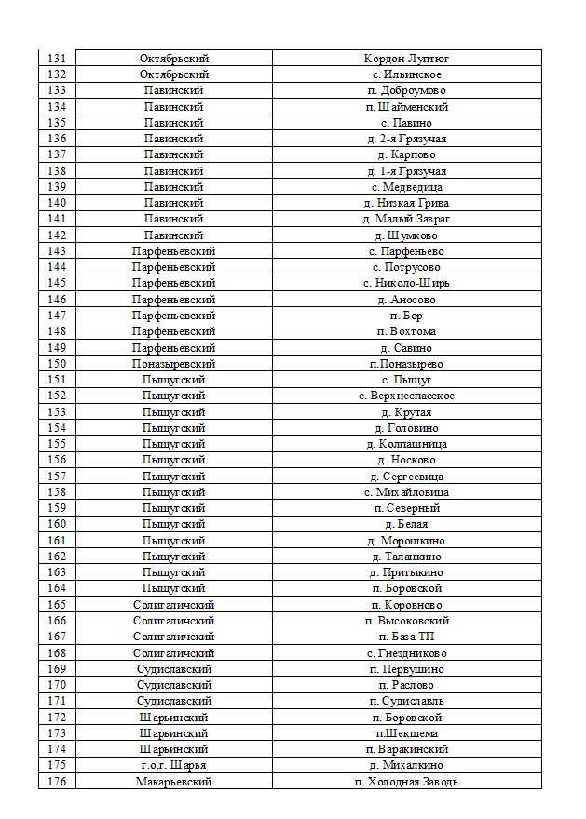
НПА ПО ПОДГОТОВКЕ К ПОЖАРОПАСНОМУ СЕЗОНУ
3

Slide 4
КОМПЛЕКС МЕРОПРИЯТИЙ, НАПРАВЛЕННЫЙ НА ЗАЩИТУ НАСЕЛЕНИЯ
КОСТРОМСКОЙ ОБЛАСТИ ОТ ЛАНДШАФТНЫХ ПОЖАРОВ
С начала пожароопасного сезона проведено 154 плановых (рейдовых) осмотра территорий населённых пунктов, подверженных угрозе ландшафтных (природных) пожаров. По итогам плановых (рейдовых) осмотров было выявлено и предложено для устранения 258 нарушений требований пожарной безопасности. В адрес органов местного самоуправления направлено 106, руководителей садовых некоммерческих товариществ г. Костромы – 7 предостережений о недопустимости нарушения обязательных требований.
Проведено 18 проверок деятельности администраций, на территории которых расположены населённые пункты, подверженные угрозе ландшафтных (природных) пожаров, из которых 4 плановые и 14 внеплановых проверок. За нарушения требований пожарной безопасности к административной ответственности привлечено 12 лиц, из которых в виде штрафа - 1 юридическое и 6 должностных лиц, в виде предупреждения - 4 юридических и 1 должностное лицо. В суд за невыполнение предписания направлено 2 административных дела по ч.12 ст. 19.5 КоАП РФ.
В настоящее время все нарушения устранены.
Органами местного самоуправления проведена актуализация паспортов населенных пунктов, подверженных лесным пожарам. Выполнены мероприятия по обновлению опашки населенных пунктов общей протяженностью 181 км (100%).
4

Slide 5
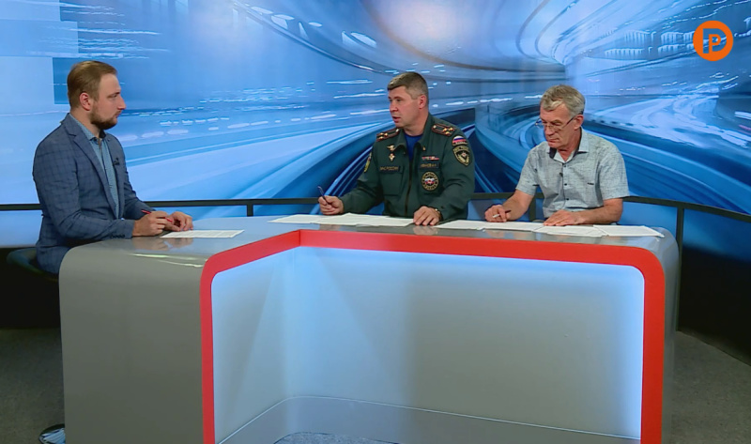
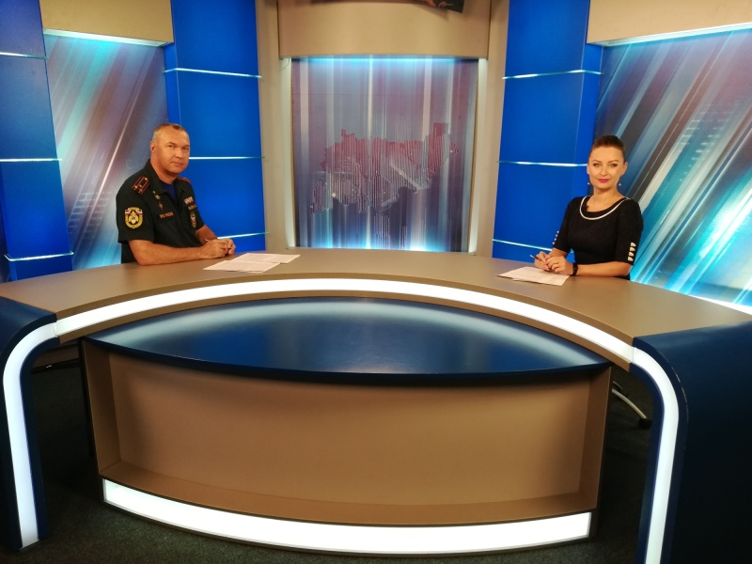
ИНФОРМИРОВАНИЕ НАСЕЛЕНИЯ
Наименование | Показатель
Проведено выступлений, публикаций, из них: | 2342
на ТВ | 202
на радио | 497
в печати | 227
Интернет | 1416
в кинотеатрах | 13902
ОКСИОН | 25925
5
Notes:
5

Slide 6
РАБОТА ПРОВОДИМАЯ ОМСУ, В РАМКАХ
ОСОБОГО ПРОТИВОПОЖАРНОГО РЕЖИМА
Наименование | Показатель
Проведено подворовых обходов, шт. | 10058
Распространено наглядной агитации, ед. | 16579
Проведено бесед, шт. | 12422
Проинструктировано, чел. | 28113
Создано патрульно-маневренных, патрульных групп, шт. | 254
Проведено патрулирований, шт. | 4102
Проведено сходов, шт. | 602
Охват населения на сходах, чел. | 6305
6
Notes:
6

Slide 7
КОЛИЧЕСТВО ЗАРЕГИСТРИРОВАННЫХ ПОЖАРОВ (СУХАЯ ТРАВА)
№ п/п | Муниципальное образование | Количество палов | № п/п | Муниципальное образование | Количество палов | № п/п | Муниципальное образование | Количество палов
1 | Буйский район | 10 | 9 | г.о.г. Мантурово | 8 | 17 | Пыщугский район | 2
2 | Вохомский район | 3 | 10 | Межевской район | 2 | 18 | Солигаличский район | 4
3 | Галичский район | 2 | 11 | Нерехтский район | 64 | 19 | Судиславский район | 7
4 | Кадыйский район | 2 | 12 | Нейский район | 18 | 20 | Сусанинский район | 3
5 | Кологривский район | 4 | 13 | Октябрьский район | 1 | 21 | Чухломский район | 4
6 | Костромской район | 47 | 14 | Островский район | 13 | 22 | Шарьинский район | 14
7 | Красносельский район | 32 | 15 | Павинский район | 2 | 23 | г. Кострома | 80
8 | Макарьевский район | 3 | 16 | Поназыревский район | 3 | 24 | г. Волгореченск | 4
ИТОГО: 332 пала травы
7
Notes:
7

Slide 8
АДМИНИСТРАТИВНАЯ ПРАКТИКА, ЗА СОВЕРШЕНИЕ ПРАВОНАРУШЕНИЙ,
СВЯЗАННЫХ С ПОРЯДКОМ ВЫЖИГАНИЯ ТРАВЯНИСТОЙ РАСТИТЕЛЬНОСТИ, МУСОРА
Наименование | Показатель
Возбуждено административных расследований | 152
Привлечено к административной ответственности всего, в том числе: | 152
В виде предупреждения | 63
В виде штрафа всего, в том числе | 89
юридических лиц | 3
должностных лиц | 29
граждан | 57
На общую сумму, тыс. руб. | 898
8
Notes:
8

Slide 9
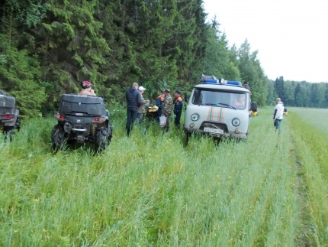
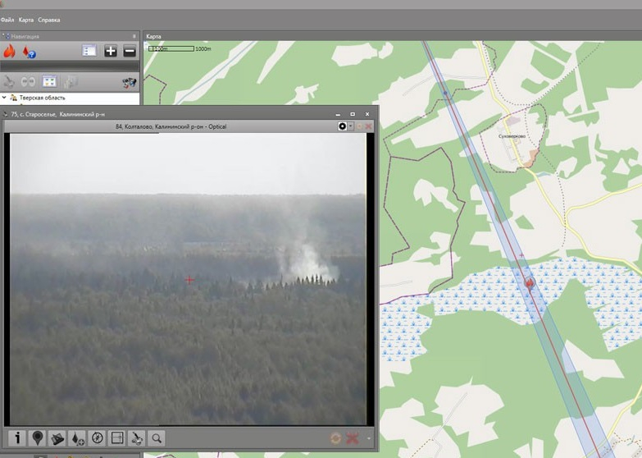
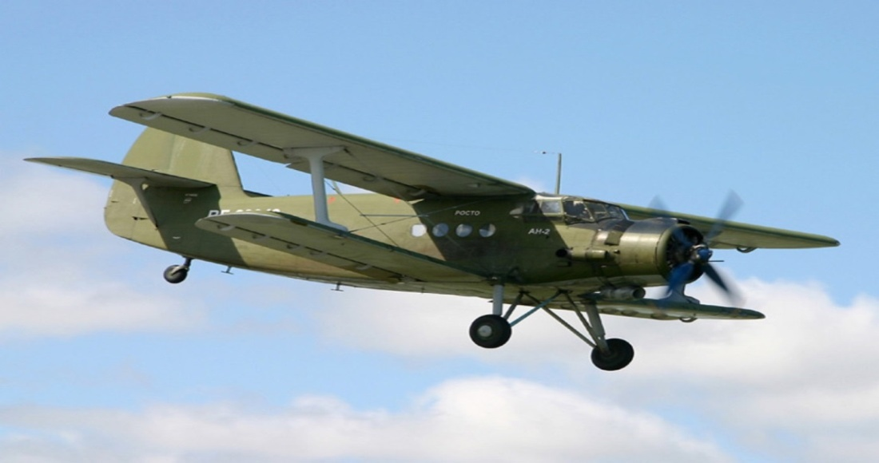
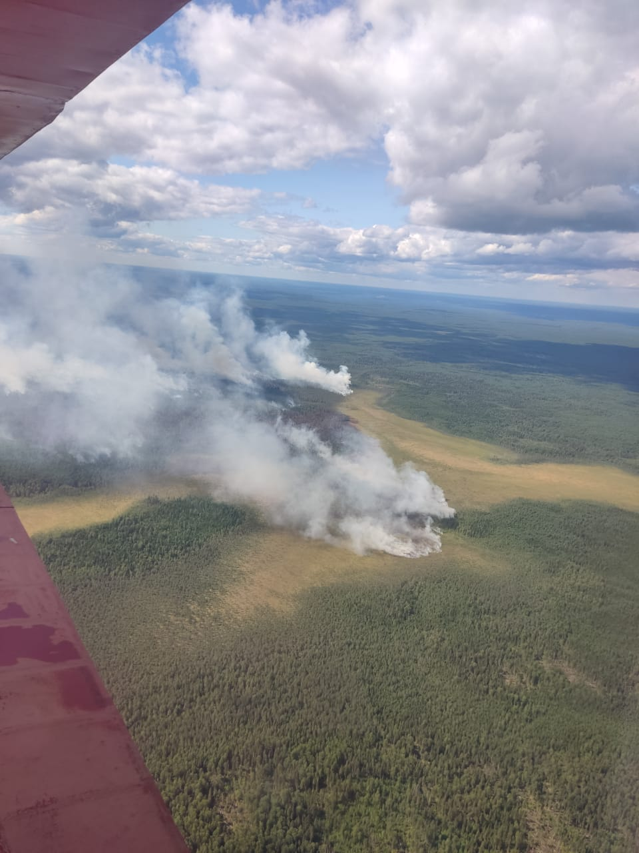
МОНИТОРИНГ ПОЖАРООПАСНЫХ ТЕРРИТОРИЙ
Работа патрульных групп
Работа камер видеонаблюдения
9
Авиапатрулирование лесов
Авиапатрулирование лесов
Notes:
Использовать на селекторных совещаниях за неделю

Slide 10
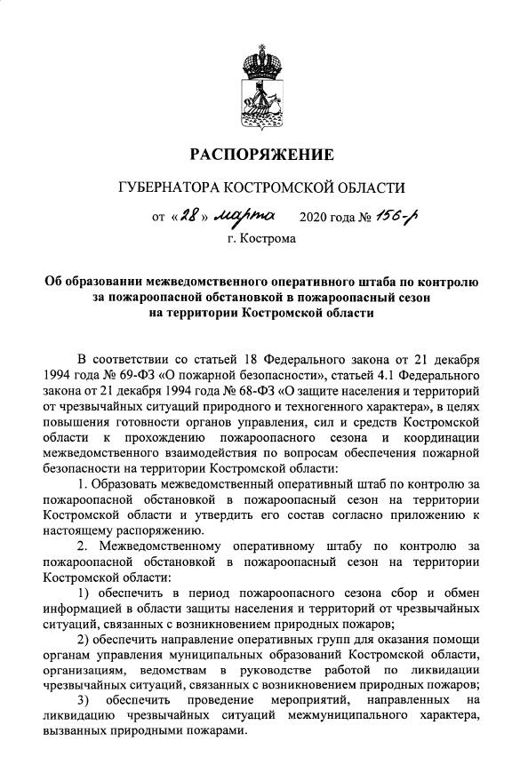
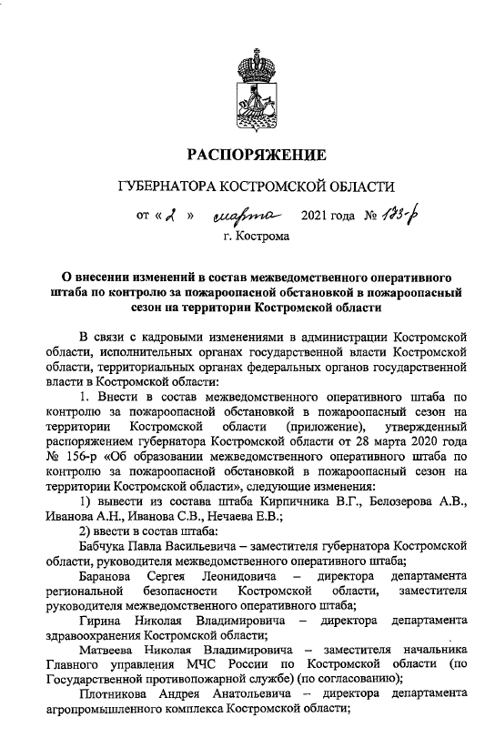
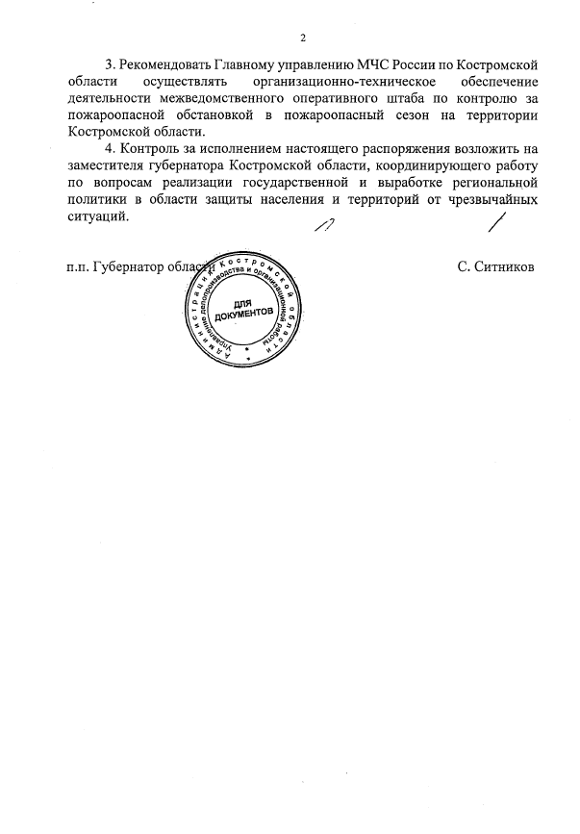
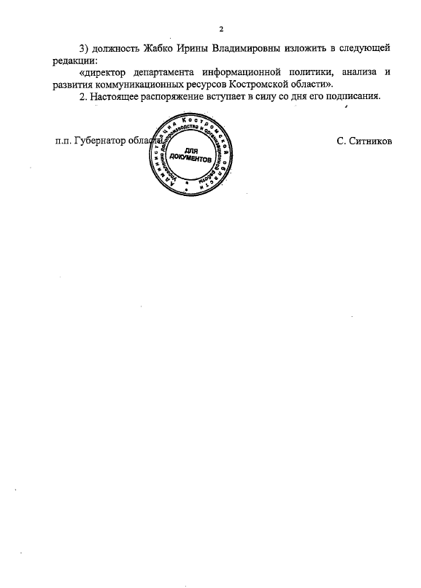
НПА ПО РАЗВЕРТЫВАНИЮ ОПЕРАТИВНОГО ШТАБА
10

Slide 11
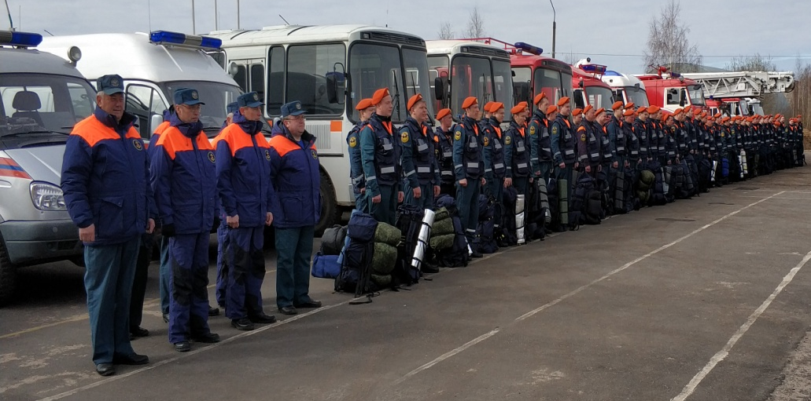
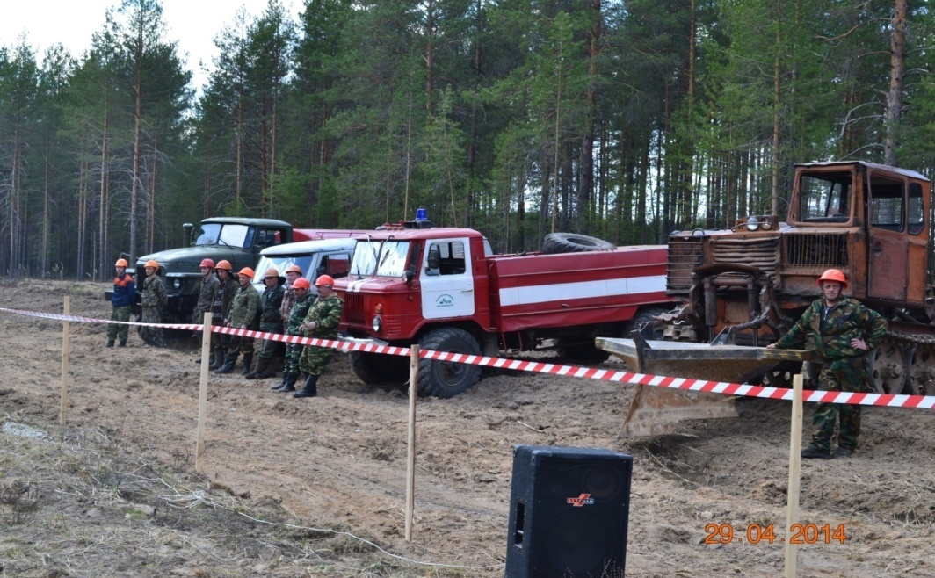
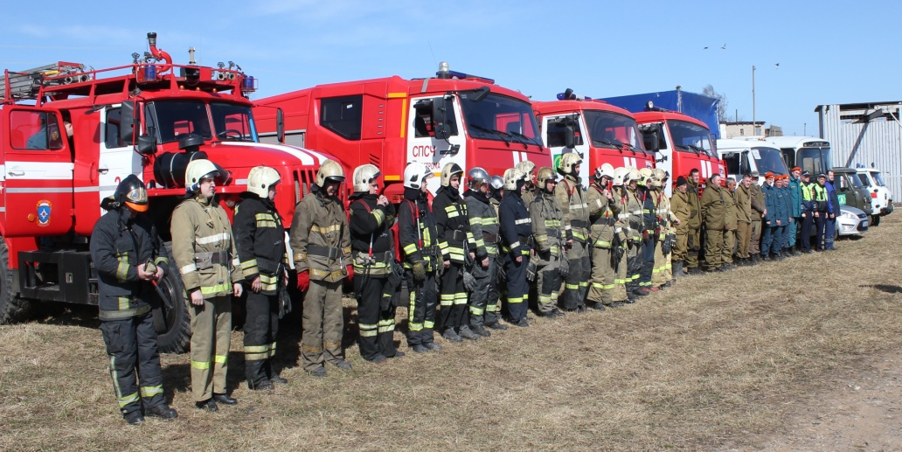
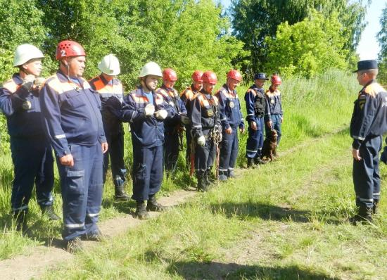
Группировка сил и средств ФП и ТП РСЧС Костромской области
Аэромобильная группа
Лесопожарные формирования
11
Группировка сил РСЧС
Поисково-спасательные формирования

Slide 12

Группировка сил и средств ФП и ТП РСЧС Костромской области
В соответствии с Планом предупреждения и ликвидации чрезвычайных ситуаций, вызванных природными пожарами на территории Костромской области в 2021 году общая группировка сил и средств ФП и ТП РСЧС, привлекаемых к проведению мероприятий по предупреждению и ликвидации возможных чрезвычайных ситуаций в пожароопасный сезон,
составляет 6987 чел. и 1881 ед. техники.
от ТП РСЧС 4071 чел., 1249 ед. техники,
в т.ч. от ДЛХ 162 чел., 101 ед. техники;
от ФП РСЧС 2916 чел., 632 ед. техники,
в т.ч. от МЧС России 1301 чел., 252 ед. техники.
12

Slide 13
Лесные пожары на территории Костромской области
С начала года на территории области зарегистрирован 71 лесной пожар на общей площади 2019,263 га, из них:
ликвидировано за первые сутки 40 пожаров на площади 54,673 га (56,3%);
не ликвидированы за первые сутки 31 пожар на площади 1964,59 га (43,7%).
Зарегистрировано 5 крупных лесных пожаров (на площади 25 га и более), из них:
23.06.2021 Антроповский район на площади 60 га,
26.06.2021 Макарьевский район – 85 га,
07.07.2021 Поназыревский район – 42 га,
15.07.2021 Макарьевский район – 81,3 га,
18.07.2021 Кологривский район – 1509 га.
13
Notes:
13

Slide 14
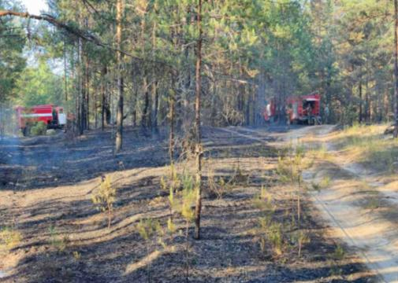
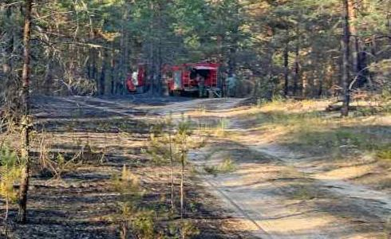
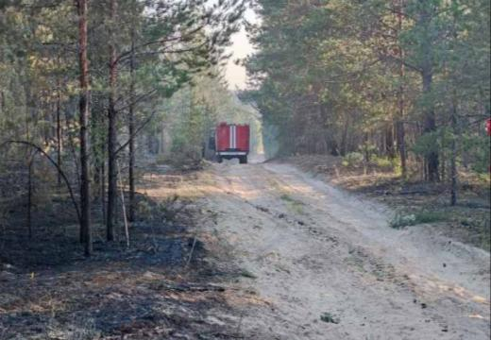
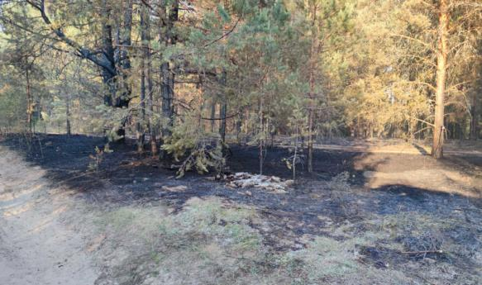
ФОТОМАТЕРИАЛЫ
ПРИРОДНЫЙ ПОЖАР В МАКАРЬЕВСКОМ РАЙОНЕ (н.п. Юрово)
КОСТРОМСКОЙ ОБЛАСТИ
19.10 21.06.2021 г.
19.10 21.06.2021 г.
19.10 21.06.2021 г.
19.10 21.06.2021 г.
14

Slide 15
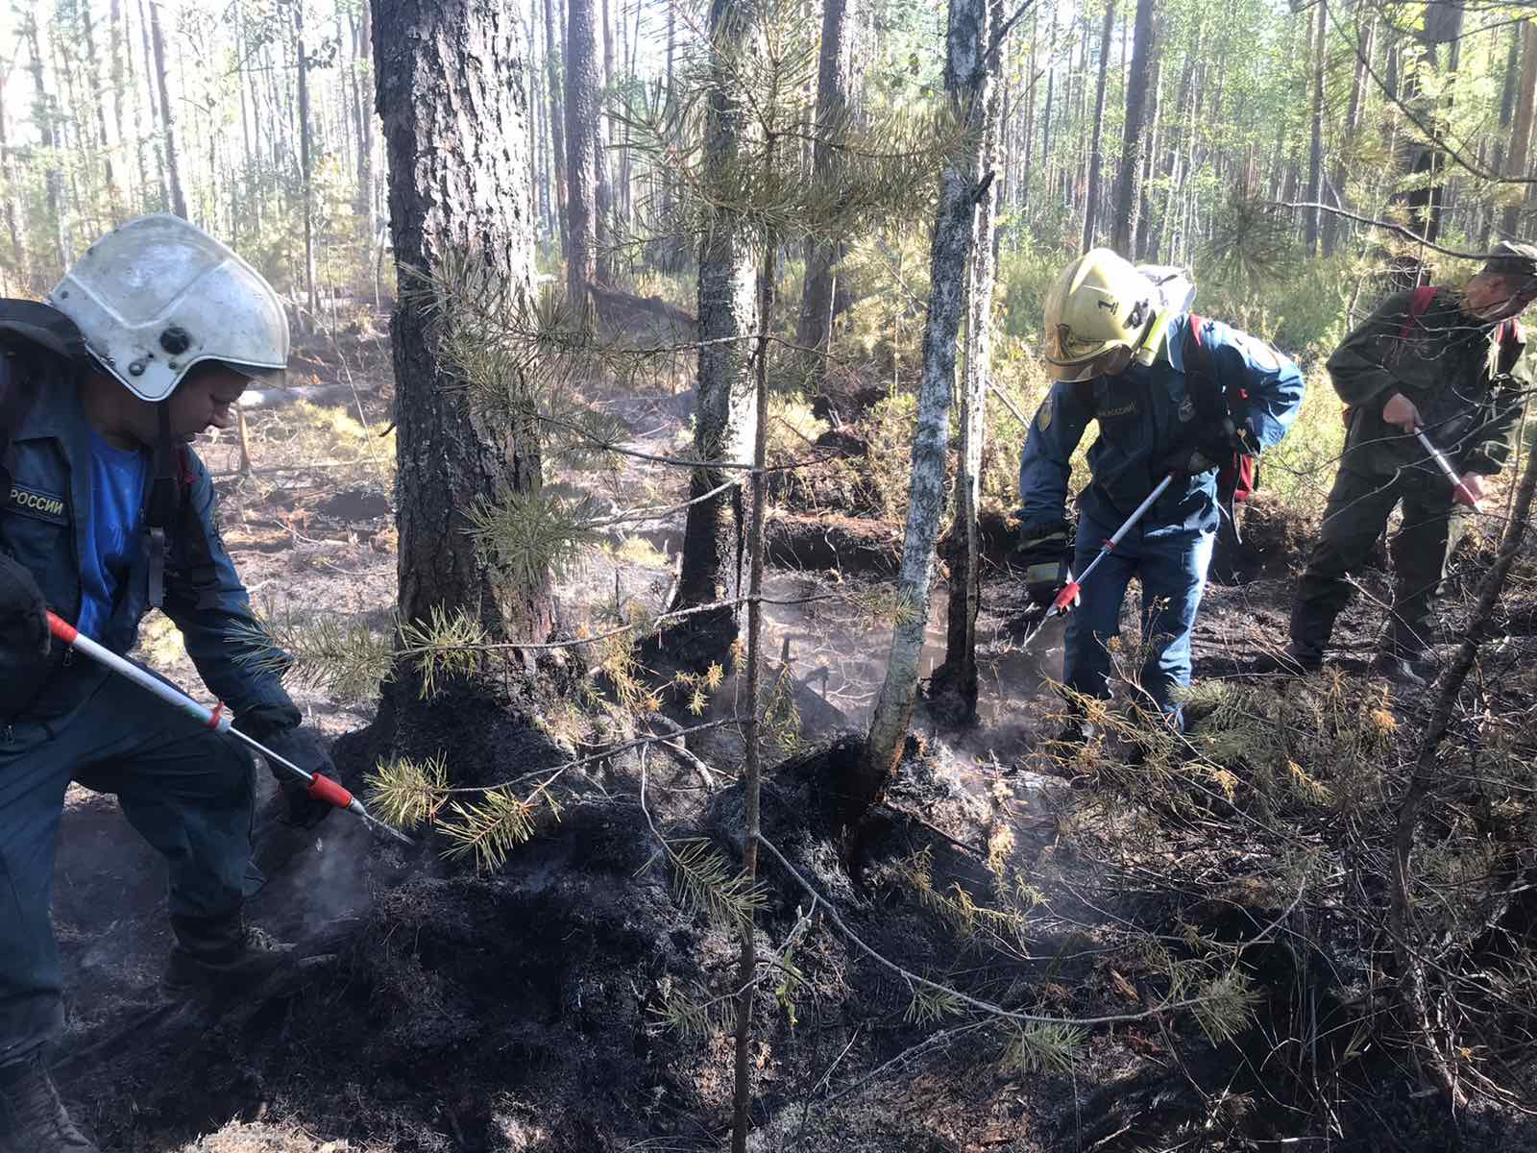
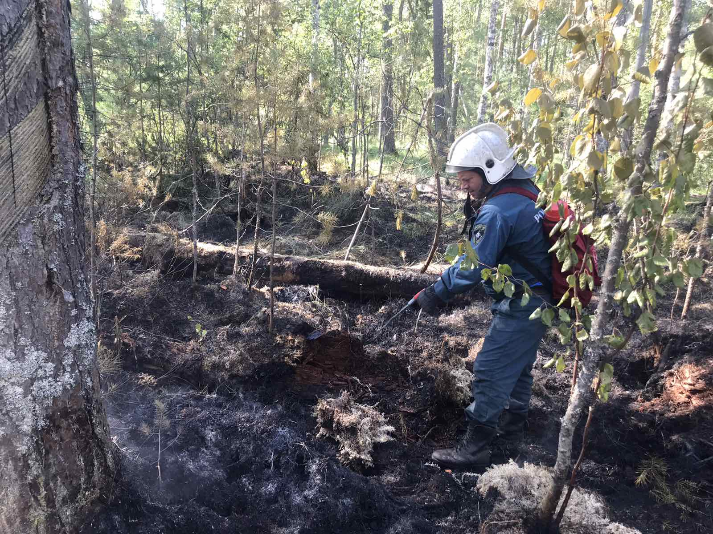
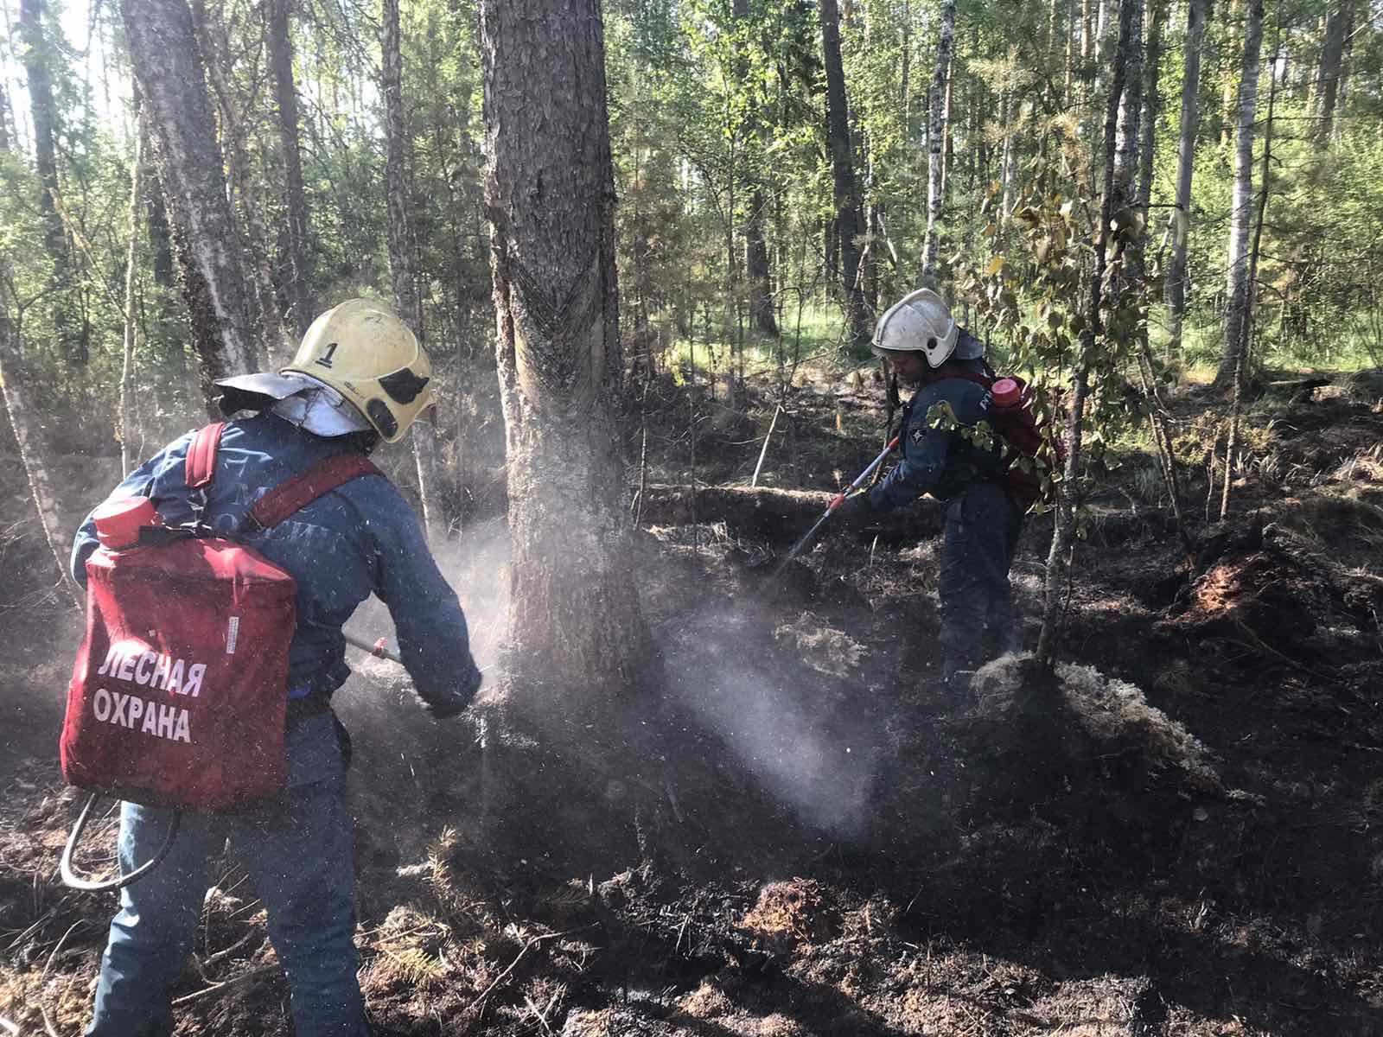
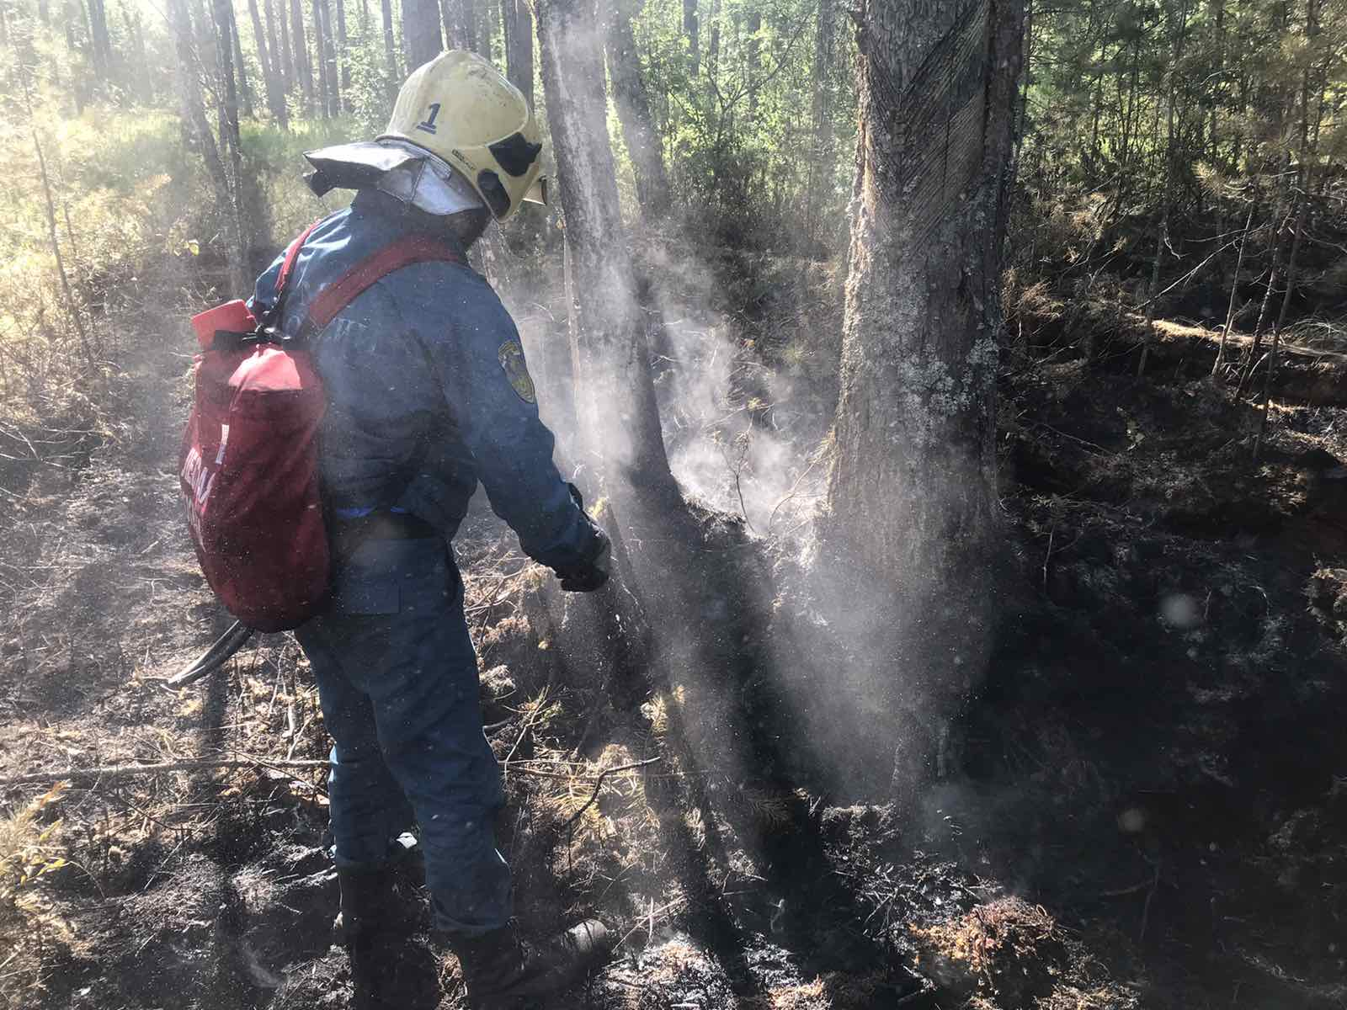
ФОТОМАТЕРИАЛЫ
ПРИРОДНЫЙ ПОЖАР В МАКАРЬЕВСКОМ РАЙОНЕ (н.п. Тимошино)
КОСТРОМСКОЙ ОБЛАСТИ
10.00 21.07.2021 г.
10.00 21.07.2021 г.
10.00 21.07.2021 г.
10.00 21.07.2021 г.
15

Slide 16
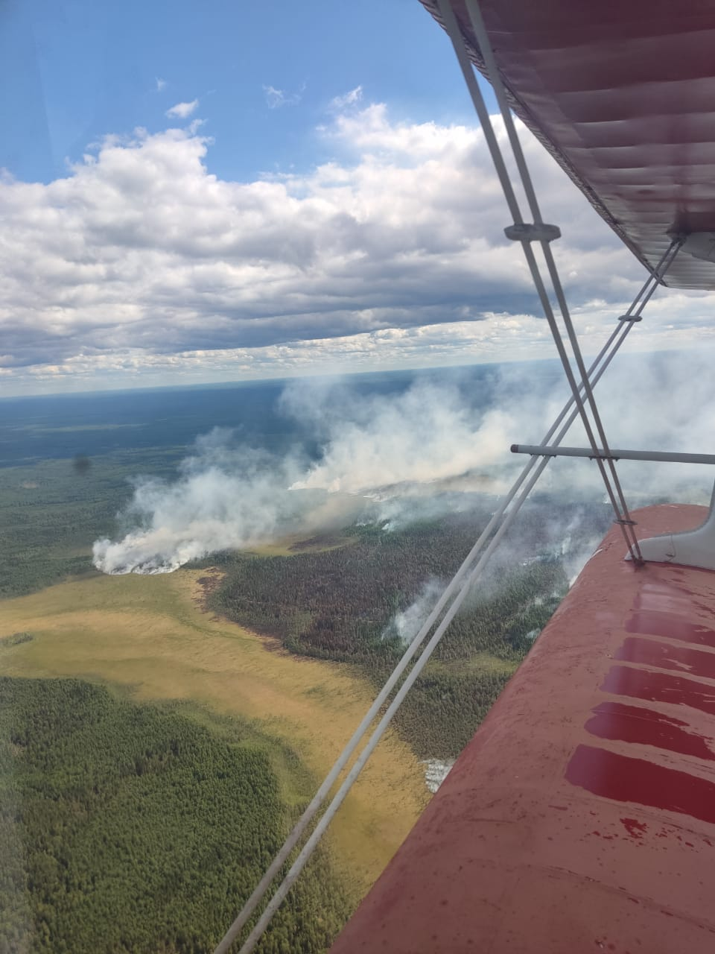
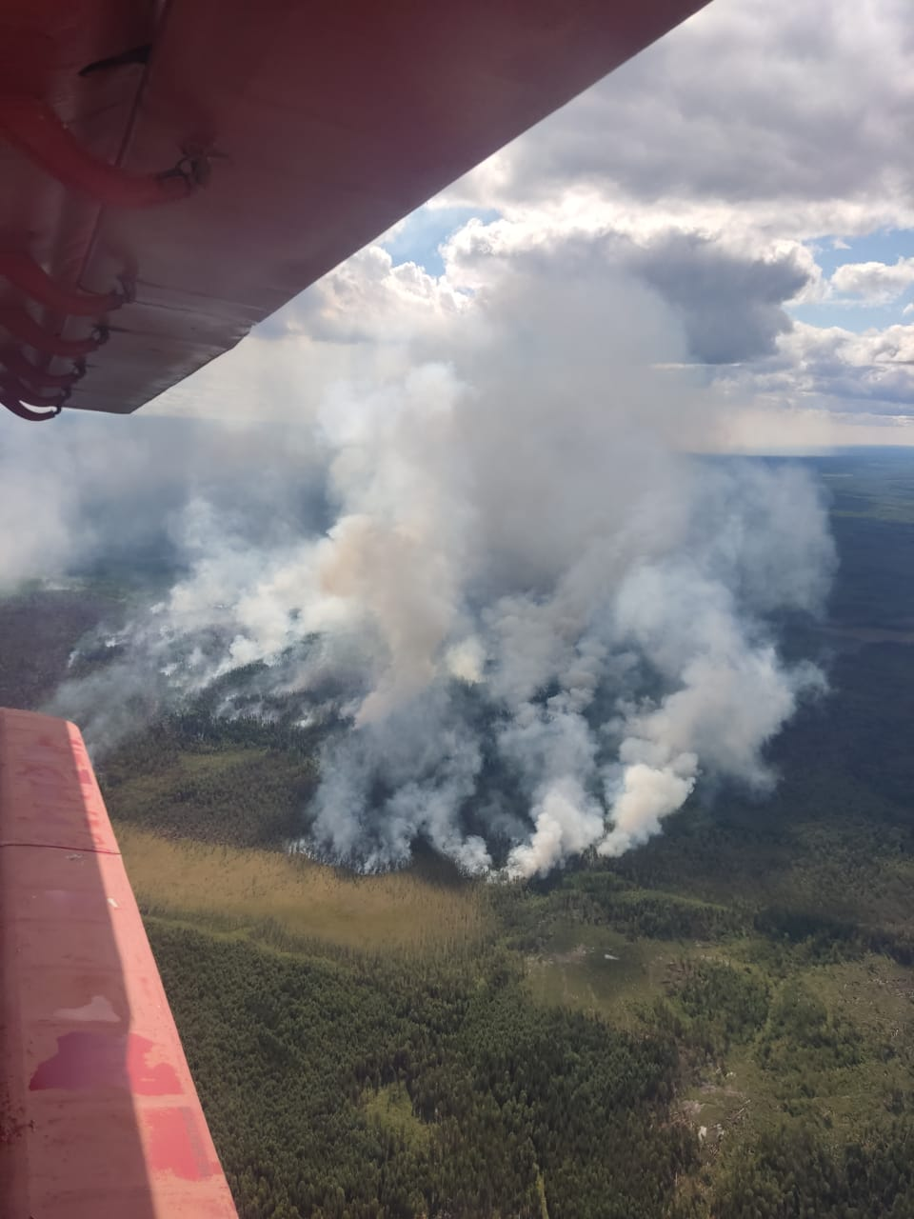
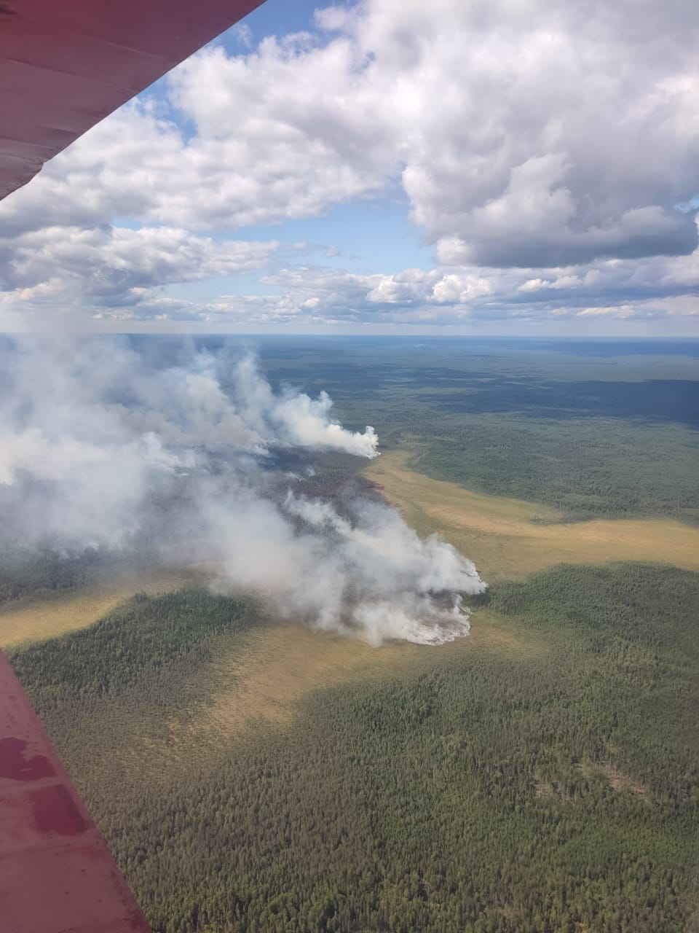
ФОТОМАТЕРИАЛЫ
ПРИРОДНЫЙ ПОЖАР В КОЛОГРИВСКОМ РАЙОНЕ
КОСТРОМСКОЙ ОБЛАСТИ
12.00 22.07.2021 г.
12.00 22.07.2021 г.
12.00 22.07.2021 г.
12.00 22.07.2021 г.
16

Slide 17
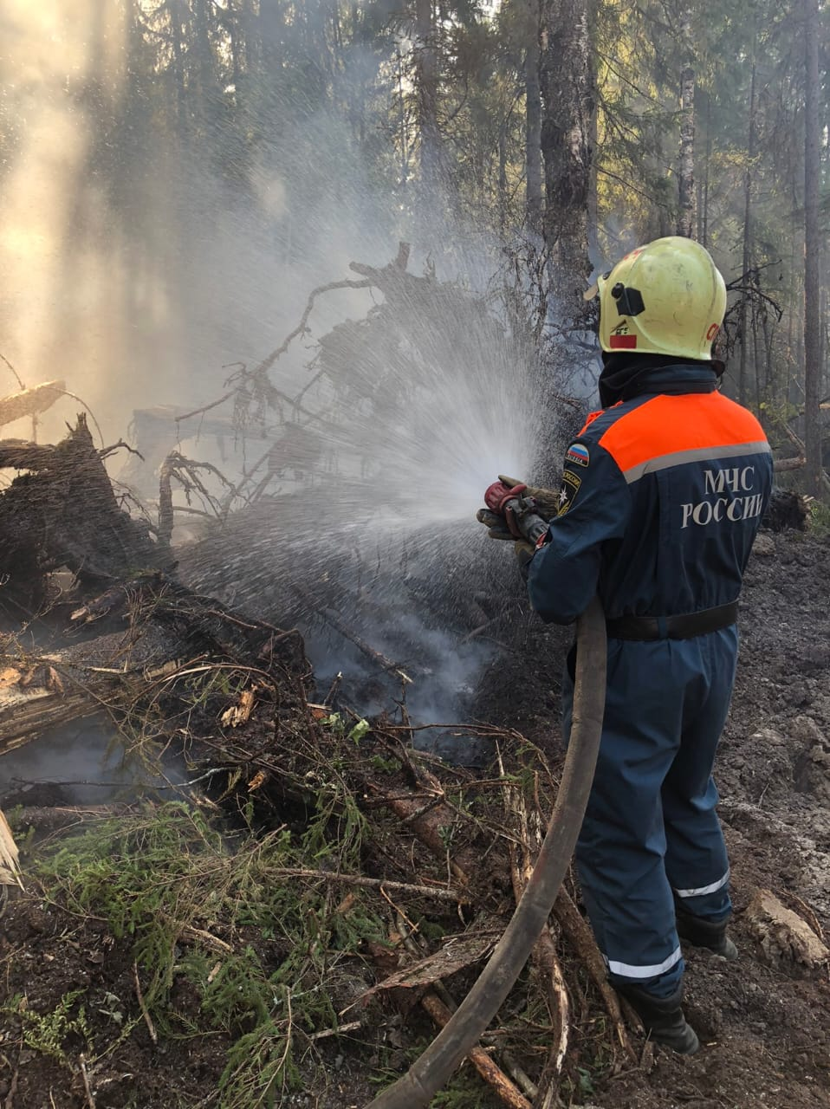
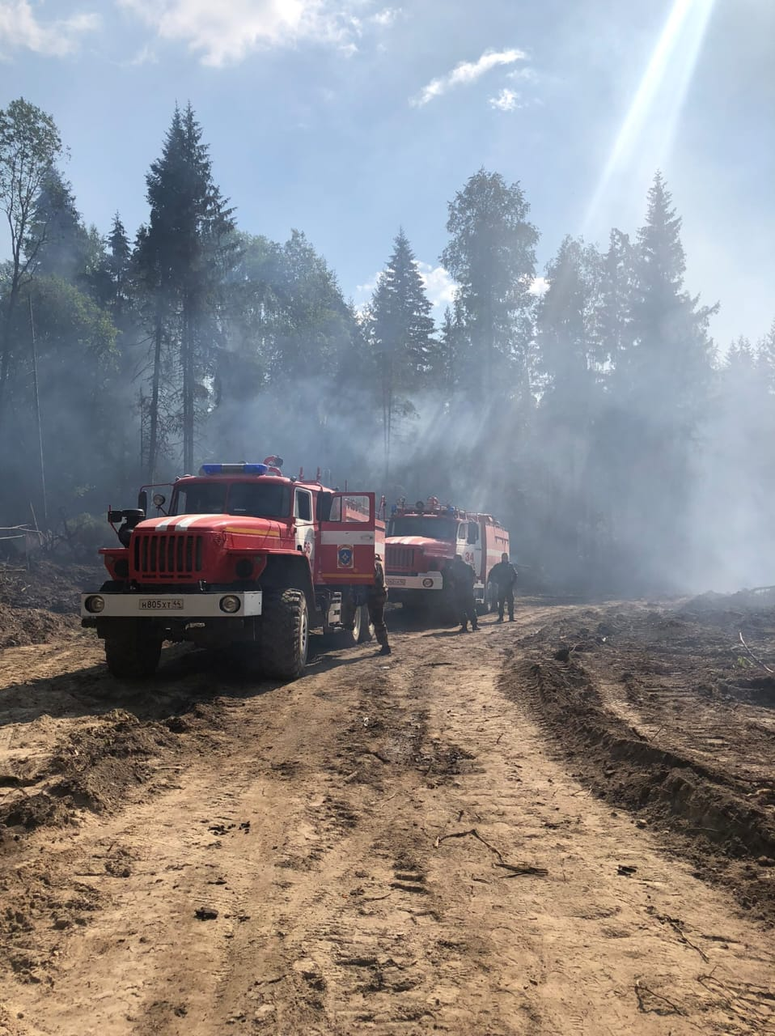
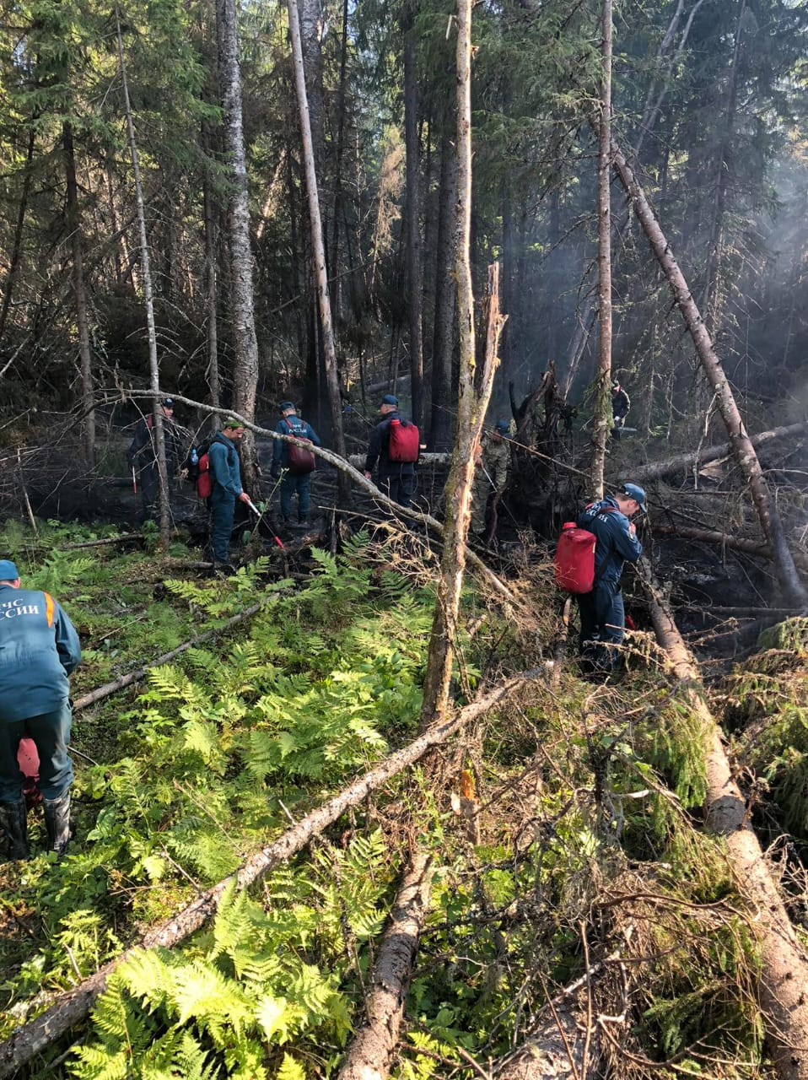
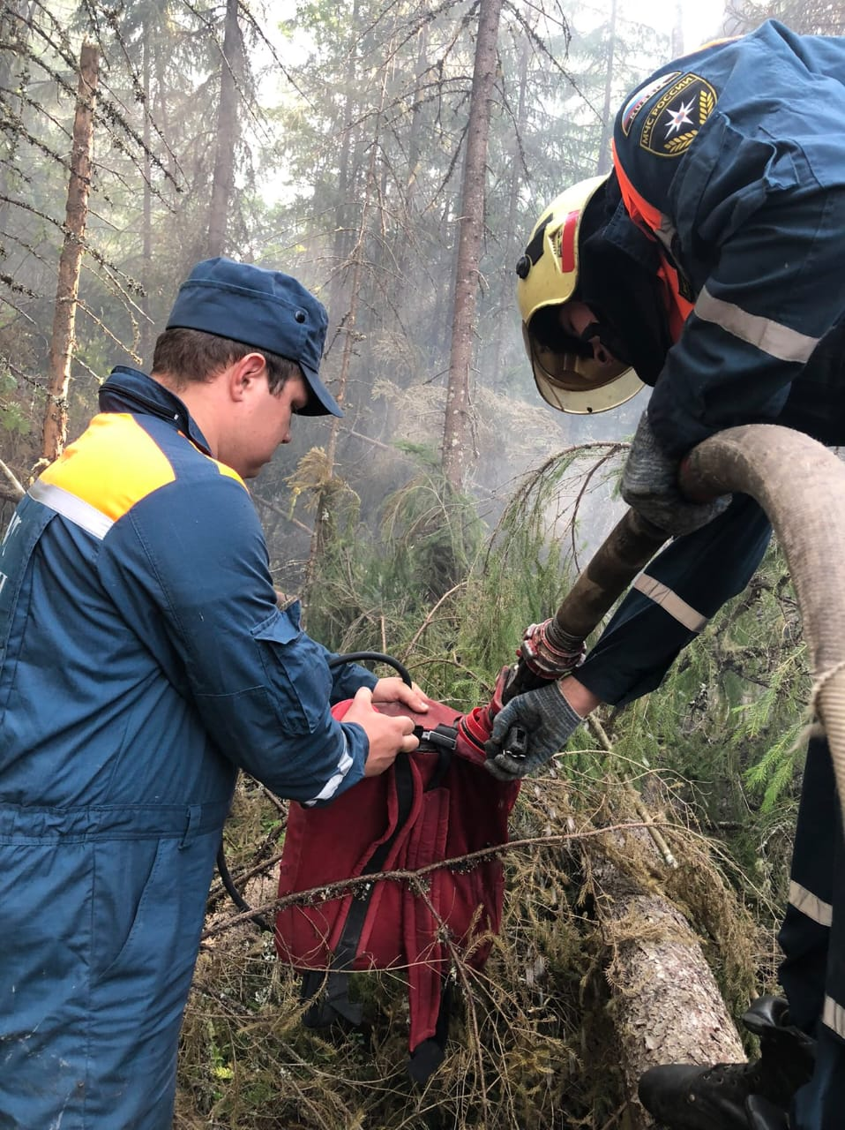
ФОТОМАТЕРИАЛЫ
ПРИРОДНЫЙ ПОЖАР В КОЛОГРИВСКОМ РАЙОНЕ
КОСТРОМСКОЙ ОБЛАСТИ
17.00 31.07.2021 г.
17.15 31.07.2021 г.
17.25 31.07.2021 г.
17.30 31.07.2021 г.
17

Slide 18
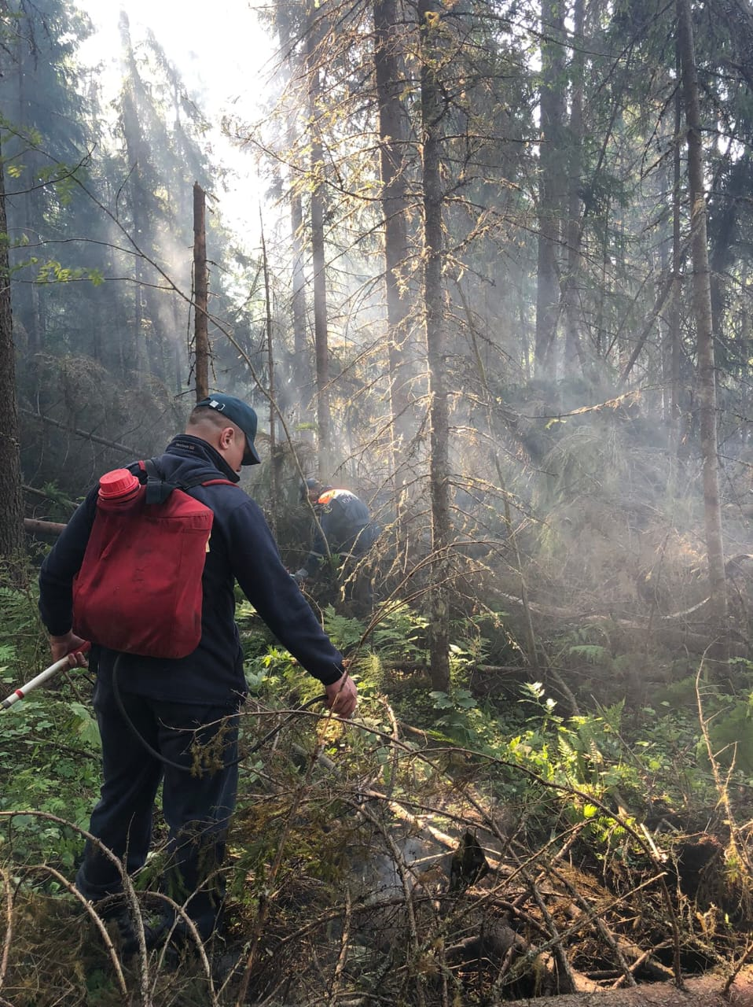
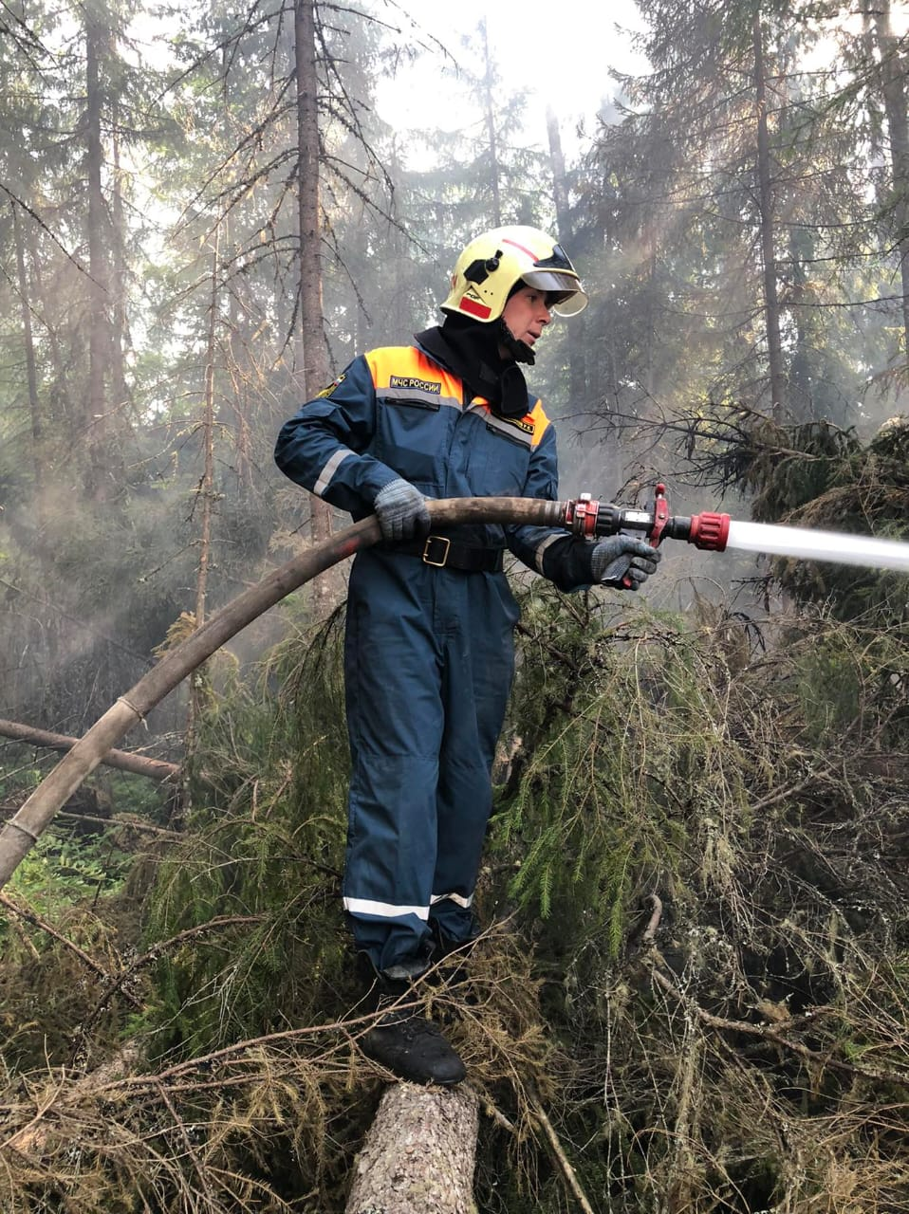
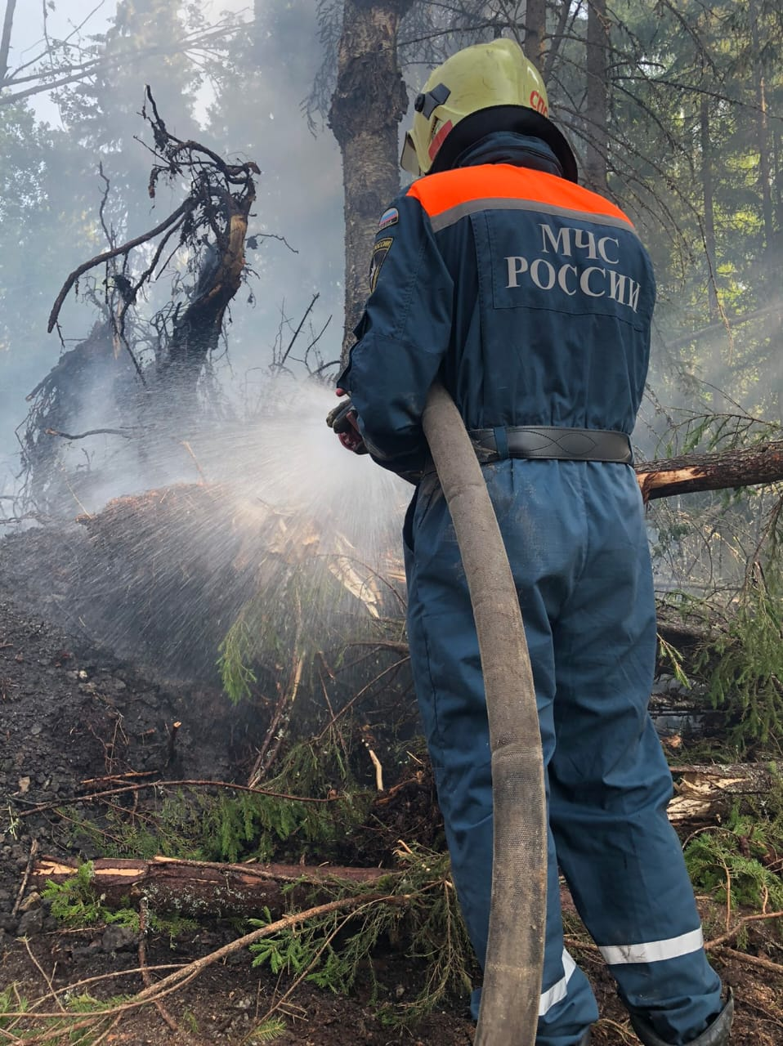
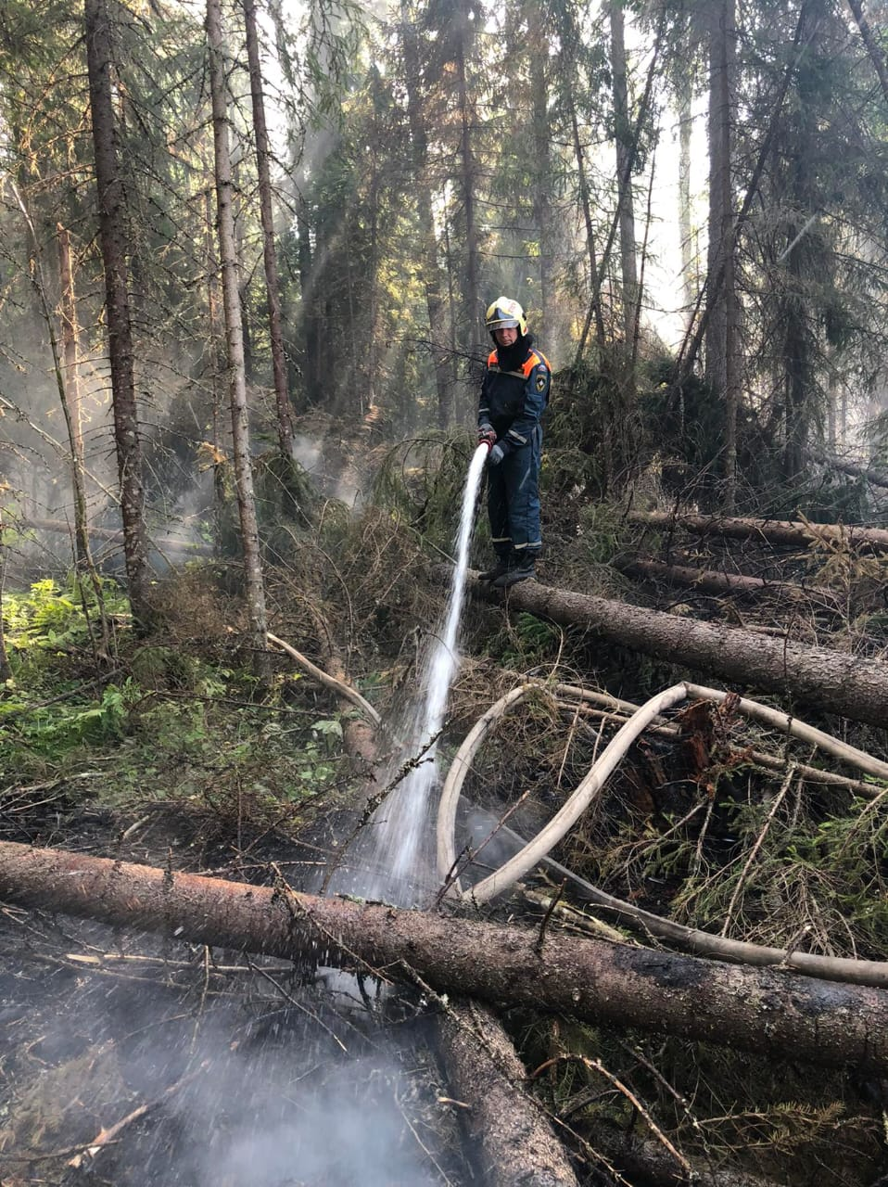
ФОТОМАТЕРИАЛЫ
ПРИРОДНЫЙ ПОЖАР В КОЛОГРИВСКОМ РАЙОНЕ КОСТРОМСКОЙ ОБЛАСТИ
17.20 31.07.2021 г.
17.15 31.07.2021 г.
17.25 31.07.2021 г.
17.25 31.07.2021 г.
18

Slide 19

Предложения в проект протокольного решения заседания Совета
Создание системы контроля за пожарной обстановкой на территории области с привлечением специалистов и технических средств департамента лесного хозяйства Костромской области, Главного управления МЧС России по Костромской области и других заинтересованных организаций.
Уточнение планов действий по предупреждению и ликвидации чрезвычайных ситуаций, связанных с природными пожарами ведомств, организаций, предприятий Костромской области с учетом опыта пожароопасных периодов предыдущих лет.
Отработка вопросов материально-технического оснащения группировки сил и средств, предназначенных для предупреждения и ликвидации чрезвычайных ситуаций, связанных с природными пожарами на территории Костромской области.
Проведение комплекса мероприятий, направленных на предупреждение природных пожаров в лесных массивах и населенных пунктах, в том числе устройство минерализованных полос, создание противопожарных разрывов от населенных пунктов до лесных участков, обеспечение средствами пожаротушения и противопожарным инвентарем и т.д. Особое внимание в этой связи необходимо уделить противопожарному водоснабжению, обустройству пожарных водоемов и подъездов к ним.
19
Notes:
19

Slide 20
Предложения в проект протокольного решения заседания Совета
5. Дальнейшее развитие добровольных пожарных формирований в сельских населенных пунктах, привлечение пожарных добровольцев для организации профилактики и тушения пожаров.
6. Проведение надзорно-профилактических мероприятий в населенных пунктах, лесных массивах, на торфяниках, объектах экономики, на железной и автомобильных дорогах, линиях электропередач.
7. Регулярное освещение правил пожарной безопасности и действий населения в случае возникновения пожаров, как в средствах массовой информации, так и путем проведения бесед, сходов, распространения листовок, установки аншлагов и баннеров.
8. Обеспечение координации действий организаций различных форм собственности при проведении мероприятий по борьбе с палами травы и лесными пожарами.
20
Notes:
20

Slide 21





























ДОКЛАД ЗАКОНЧИЛ
БЛАГОДАРЮ ЗА ВНИМАНИЕ!
Notes:
21

